Slide 1
Location-based community mining and location prediction
基于地理位置的社区挖掘与地理位置预测
Social network mining

Slide 2
content
Part 1 描述分析
1.1 数据集简介
1.2 数据可视化
1.3 数据特点
1.4 可分析因素
Part 2 项目进展
2.1数据与处理
2.2 计算相似矩阵
2.3 社群划分
2.4 用户时空轨迹
2.5基于地理位置的推荐系统
Part 3 总结和期望改进
3.1 改进
3.2 总结

Slide 3
Part 1 描述分析
1.1 数据及介绍
Foursquare
https://www.kaggle.com/chetanism/foursquare-nyc-and-tokyo-checkin-dataset
——Tokyo
2293 用户
537303 条签到记录
2012/4/4 – 2013/2/16
变量：
User ID (anonymized)
Venue ID (Foursquare)
Venue category ID (Foursquare)
Venue category name (Fousquare)
Latitude
Longitude
Time

Slide 4
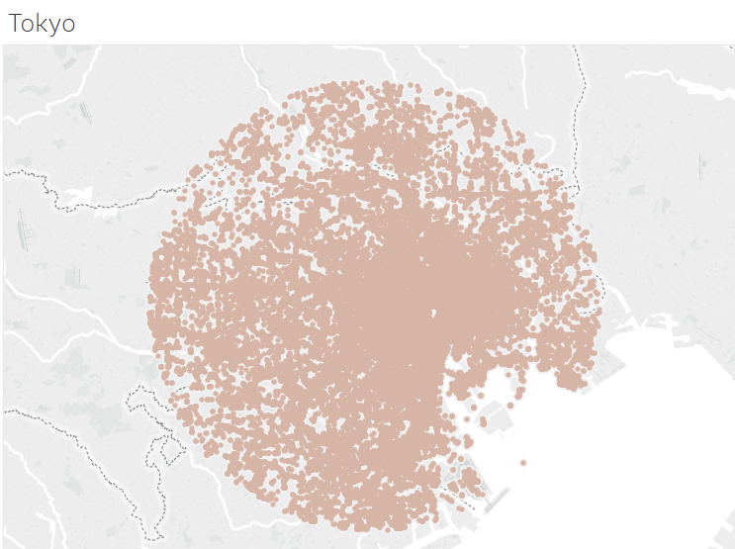
Part 1 描述分析
1.2 数据可视化

Slide 5
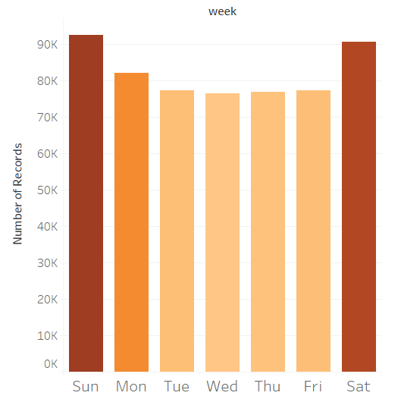
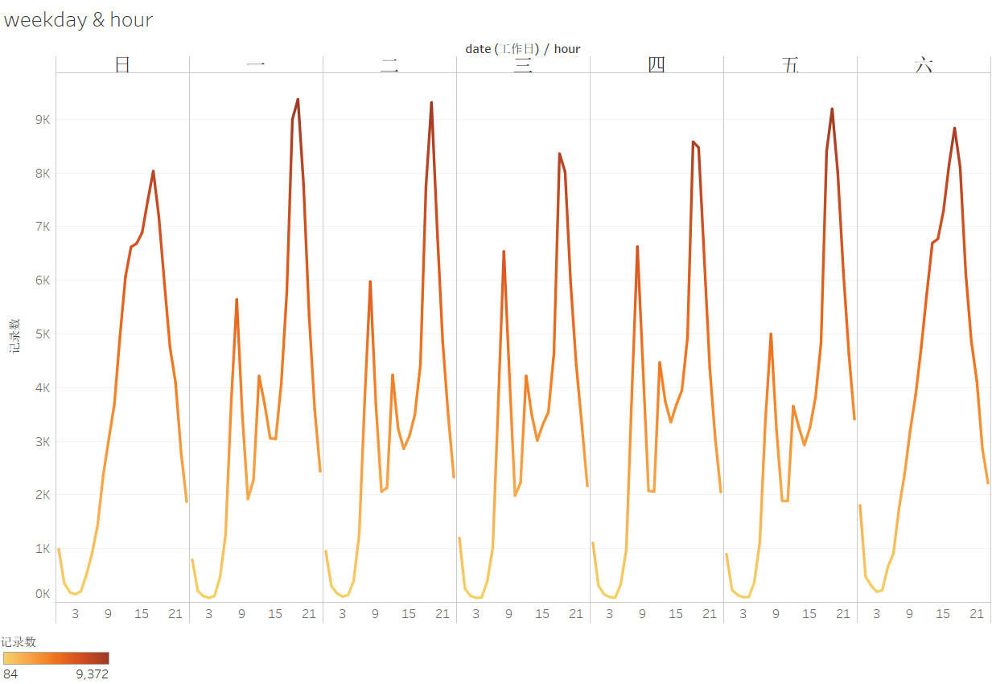
Part 1 描述分析
1.3 数据特点
周期性&连续性

Slide 6
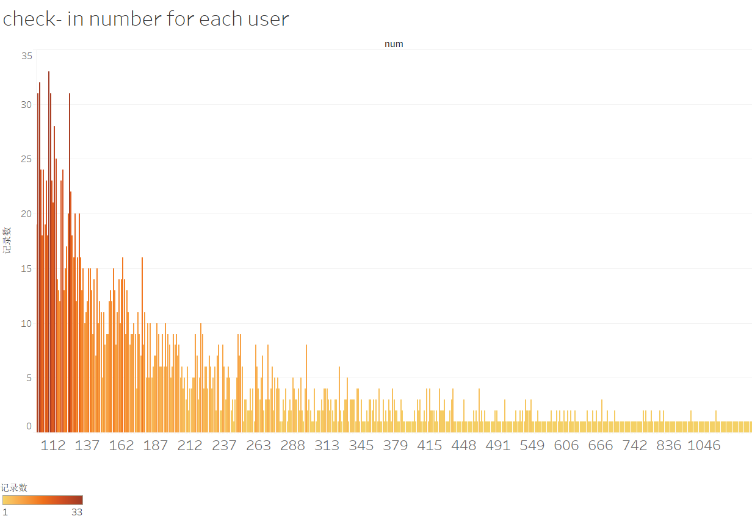
Part 1 描述分析
1.3 数据特点
长尾
大多数用户打卡次数在100-200之间

Slide 7
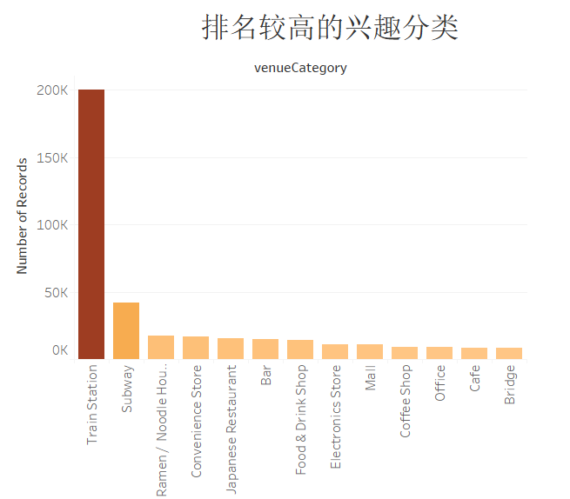
Part 1 描述分析
1.3 数据特点

Slide 8
Part 2 项目情况
2.1 数据预处理
Time：timezone（540）有9小时时差，需要因此改变时间
venueCategory：247
train station（37.3%）
venueId：61858
Tool：
Python —— Plotly, Bash
Gephi

Slide 9
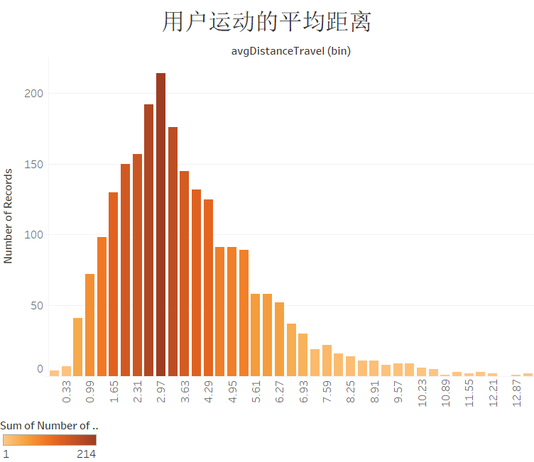
Part 2 项目情况
2.1 数据预处理
计算每个用户运动的平均距离

Slide 10
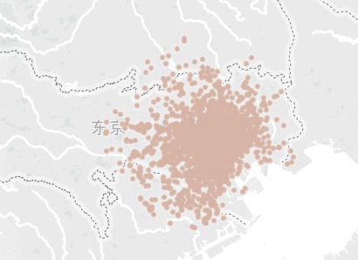
Part 2 项目情况
2.1 数据预处理
计算每个用户的中心地点

Slide 11
Part 2 项目情况
2.2 计算相似度
User influence —— user based collaborative filtering
Social influence —— friends
Geographical influence —— spatial clustering
我们采取了3种思路：
基于地点类型（ venueCategory ）计算相似度
基于具体地点（ venueId ）计算相似度
基于地点+时间（时空轨迹）计算相似度
Reference：杜翠凤,陈少权. 基于社交网络和地理位置的用户关系预测[J]. 移动通信, 2017,41(8): 21-23.

Slide 12
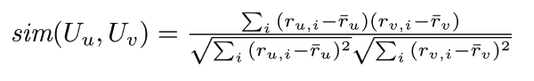
Part 2 项目情况
2.2 计算相似度
基于地点类型/具体地点计算用户相似度
user based collaborative filtering
Pearson 相关系数
r：某个用户在某地的打卡次数
基于具体地点的相似度矩阵过于稀疏：绝大多数用户间相似度为0
Reference：杜翠凤,陈少权. 基于社交网络和地理位置的用户关系预测[J]. 移动通信, 2017,41(8): 21-23.

Slide 13
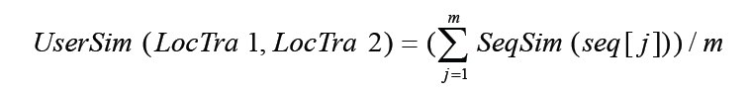
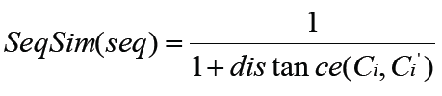
Part 2 项目情况
2.2 计算相似度
基于地点+时间（时空轨迹）计算用户之间的相似度
m=48 表示划分的48 个时间维度
半小时重合（1:00-2:00, 1:30-2:30, 2:00-3:00）
其中：时间轨迹的相似度
Ci 和Ci’分别代表用户1 的位置轨迹和用户2 的位置轨迹中的位置点
Reference：杜翠凤,陈少权. 基于社交网络和地理位置的用户关系预测[J]. 移动通信, 2017,41(8): 21-23.

Slide 14
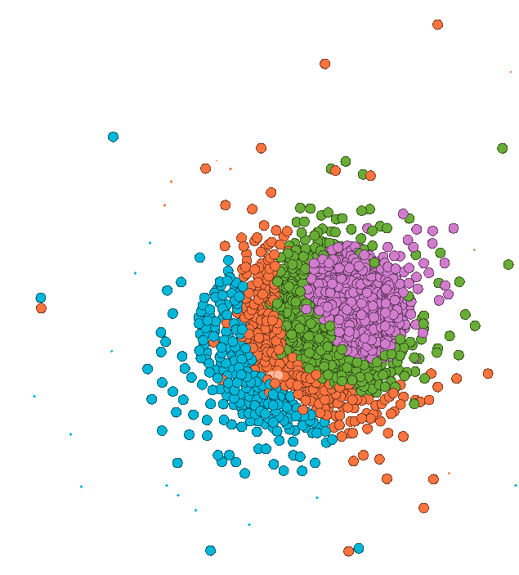
Part 2 项目情况
2.3 社群划分
——基于兴趣相似度的社群划分

Slide 15
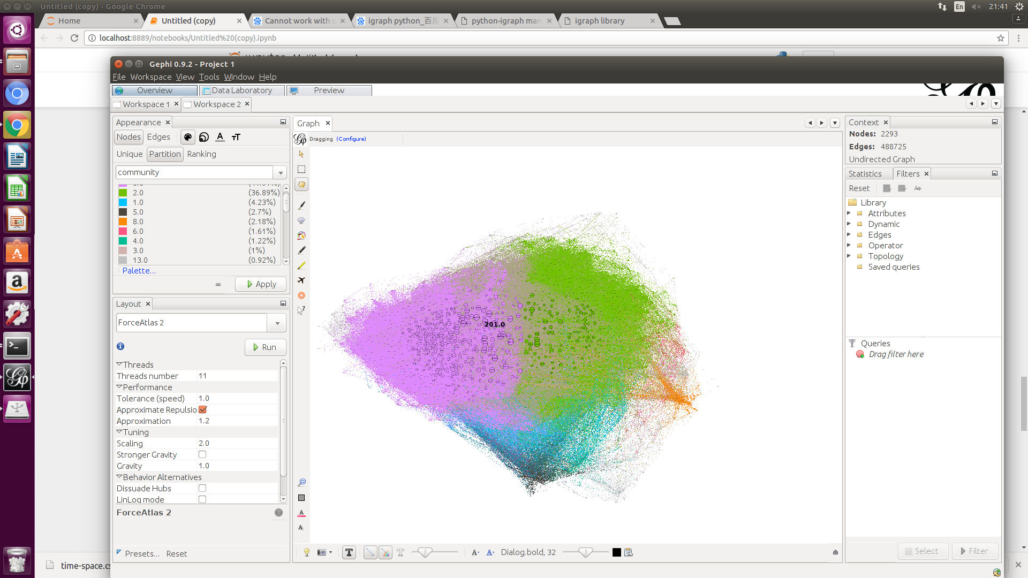
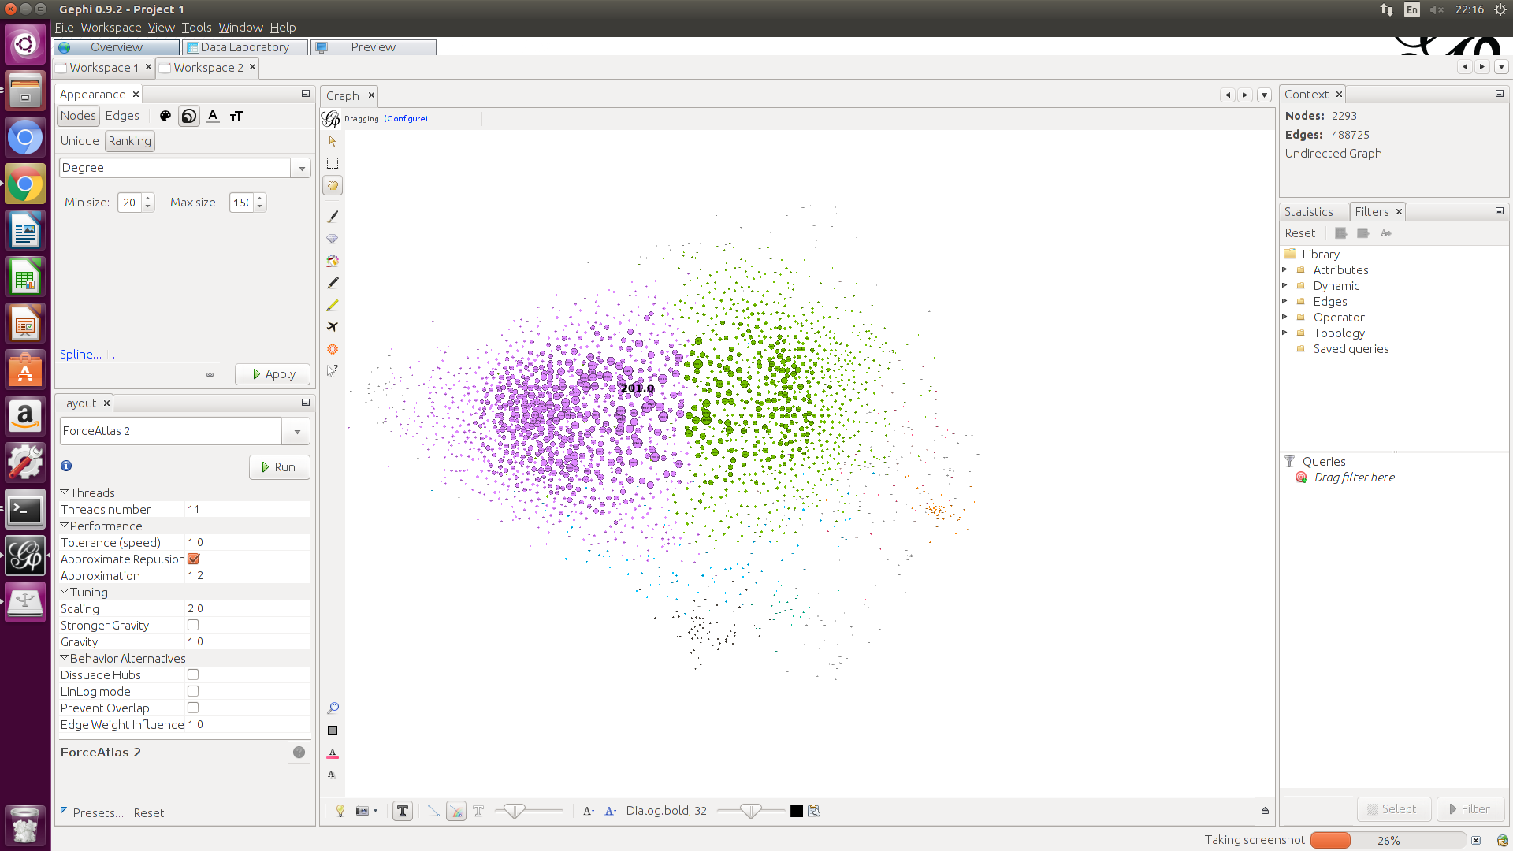
Part 2 项目情况
2.3 社群划分
——基于轨迹相似度的社群划分
上面标有 userId
node
edge
2293个节点
488725条边
26类

Slide 16
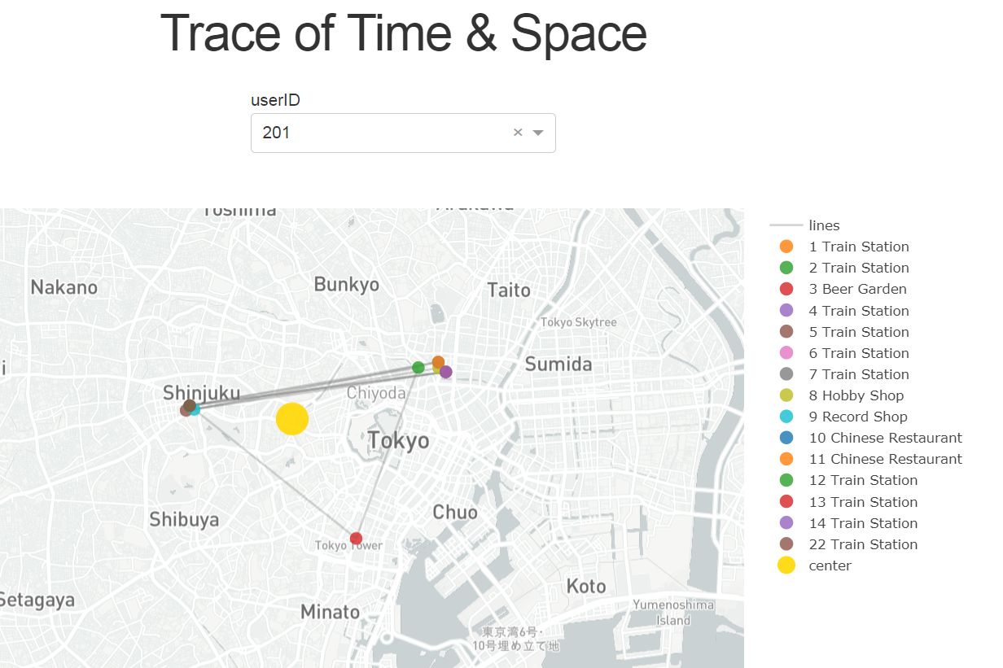
Part 2 项目情况
2.4 时空轨迹
中心节点：正三角形
第一类：

Slide 17
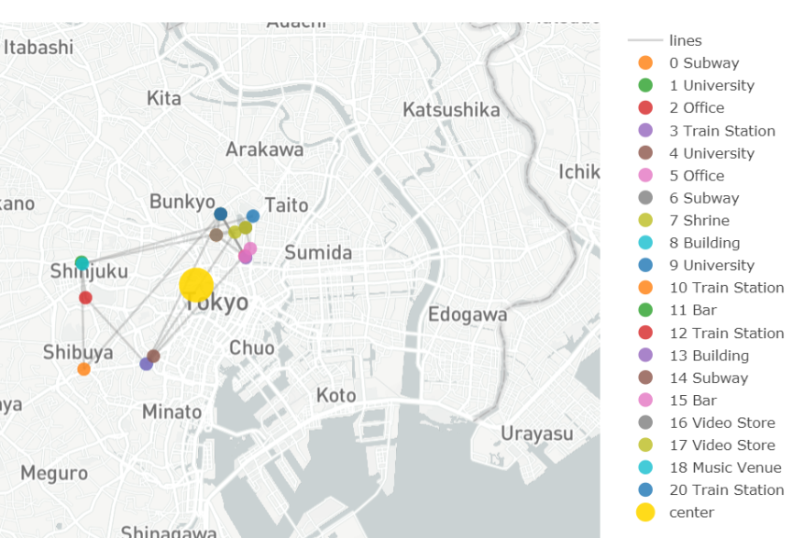
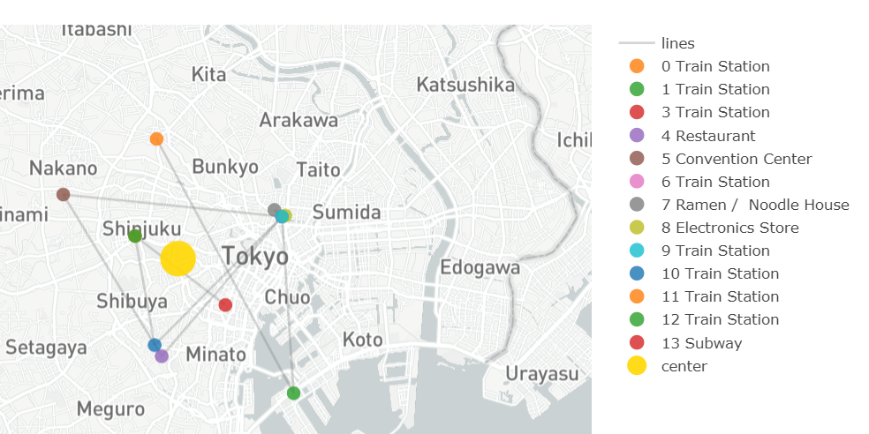
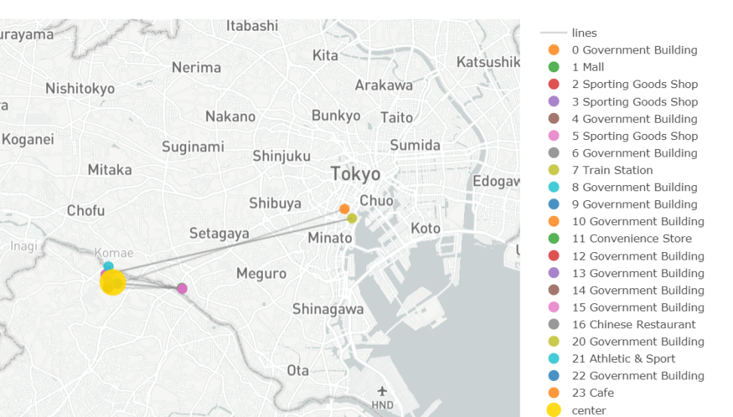
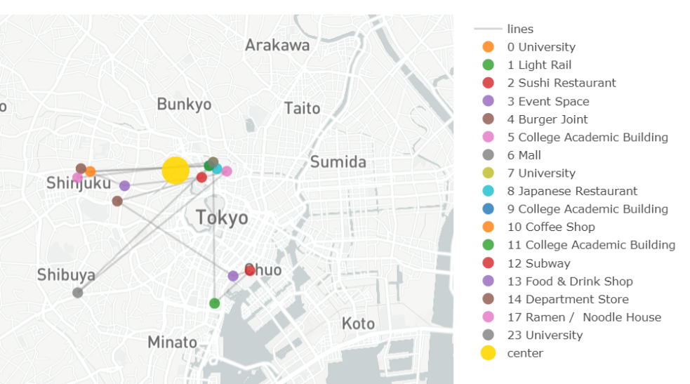
Part 2 项目情况
2.4 时空轨迹
第一类：

Slide 18
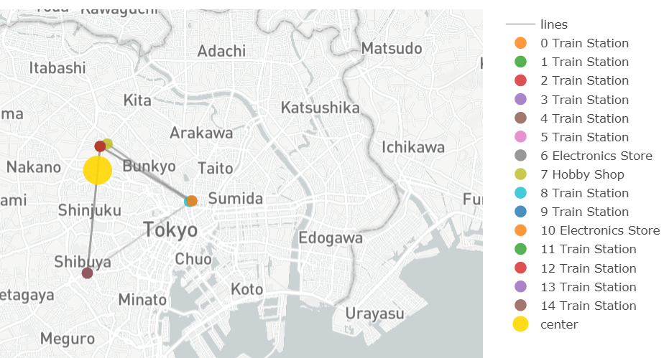
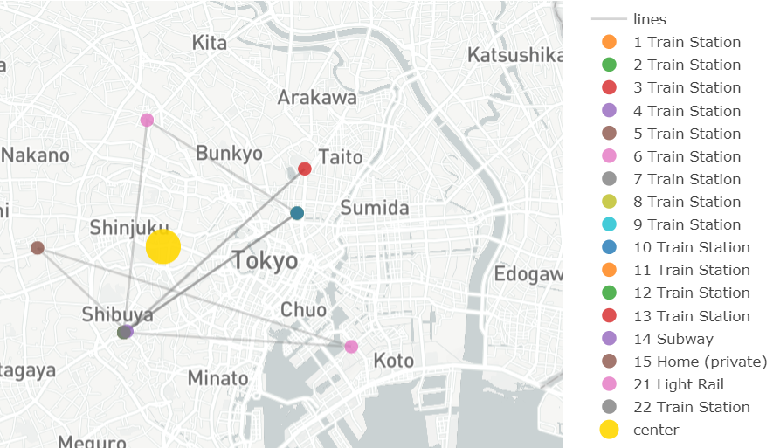
Part 2 项目情况
2.4 时空轨迹
第二类：

Slide 19
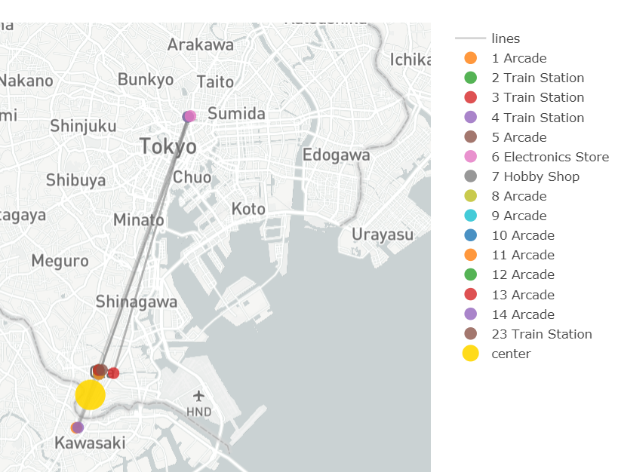
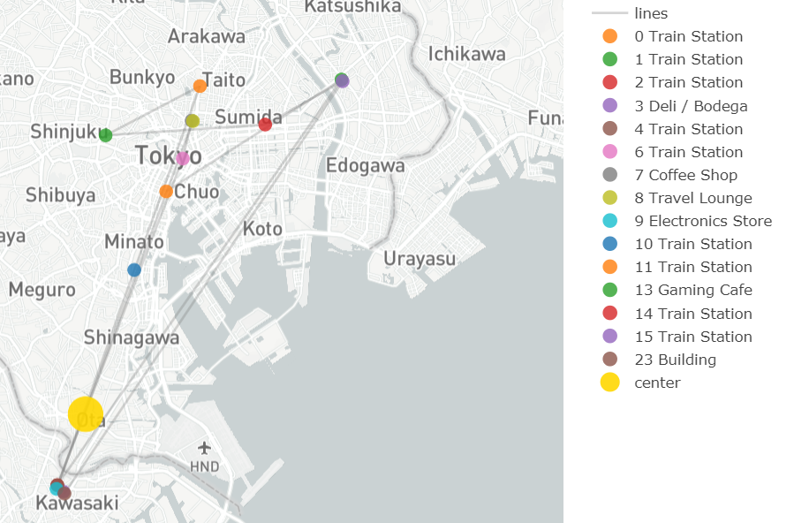
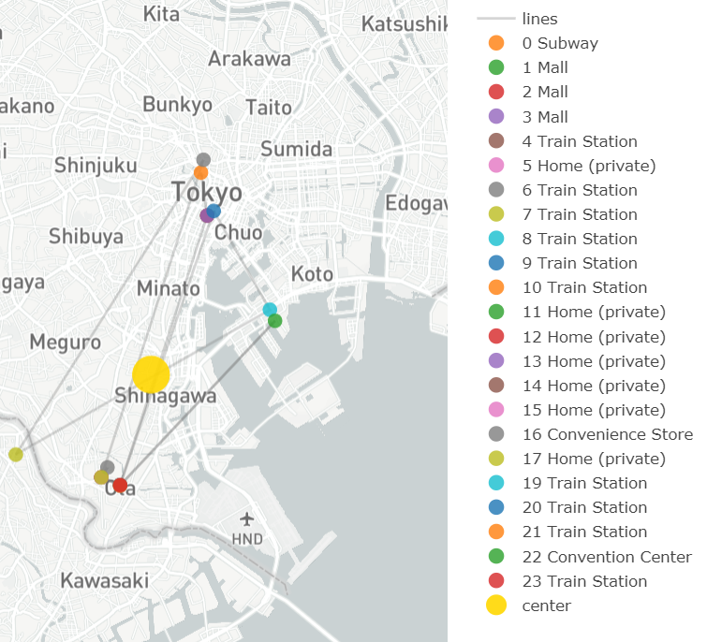
Part 2 项目情况
2.4 时空轨迹
第三类：

Slide 20
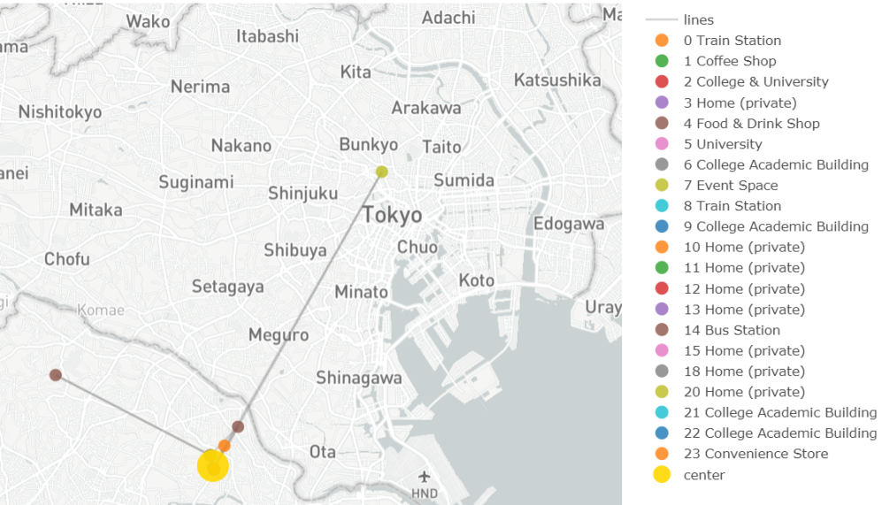
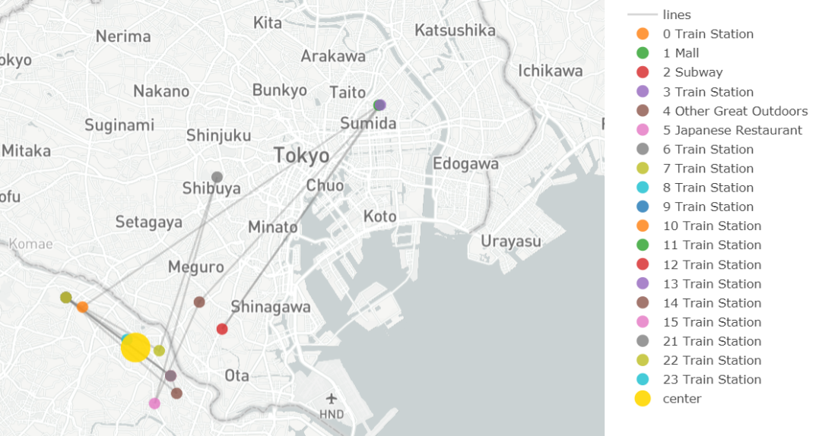
Part 2 项目情况
2.4 时空轨迹
第四类：

Slide 21
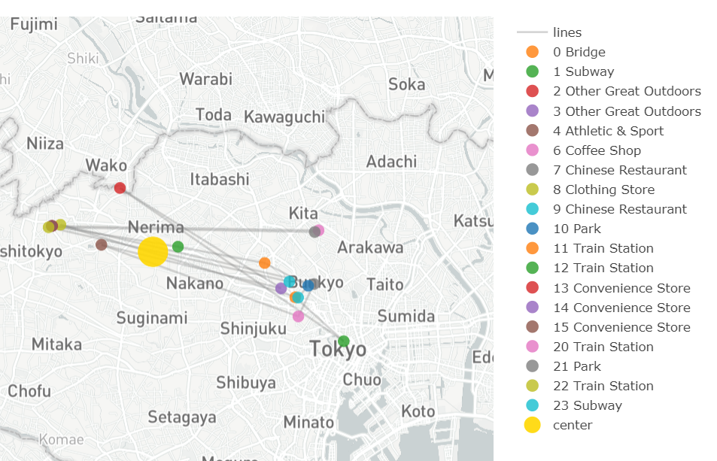
Part 2 项目情况
2.4 时空轨迹
单独一类：

Slide 22
Part 2 项目情况
2.5 推荐系统
POI：point of interest
托布勒Topler第一地理定律：
“一切都相互关联，但近处的事物比远处的事物联系更紧密”
(1)人们倾向于访问离家或办公室较近的POI;
(2)人们可能会有兴趣探索他们喜欢的但是距离较远的POI
W. R. Tobler. A Computer Movie Simulating UrbanGrowth in the Detroit Region. Economic Geography,46:234–240, 1970.

Slide 23
Part 2 项目情况
2.5 推荐系统
推荐算法思路：
根据相似度矩阵，筛选与用户i相似度最高的10个用户
统计10个用户去过的总地点，计算每个地点的总次数，排序后从中挑选次数最多的地点，并过滤掉用户i已经去过的地点
根据用户对地理位置远近的偏好筛选地点
（如果用户的平均移动距离 avgDistanceTravel 较大，则不需筛选；如果用户的平均移动距离较小，
则过滤掉距离远的地点，只为他推荐距离近的地点），

Slide 24
Part 3 总结与期望改进
3.1 一些小不足
很多问题来源于数据集的不完善
无法找到一个统一的标准来度量社群划分的准确度与合理程度
无法判断各种矩阵相似度的准确程度
无法通过实践来计算RMSE，即无法判断推荐系统的准确程度

Slide 25
Part 3 总结与期望改进
3.2 总结 ： 如何做一个好的推荐系统
需要更好的综合各个元素：[地理位置、时间、地点类型]
需要明确用户的目的
——可以给用户的行为做层次分类：某次行为是基于兴趣爱好，还是只是为了生活需要？
需要搜集哪些数据才能做更好的推荐？
——需要用户的反馈（feedback）

Slide 26
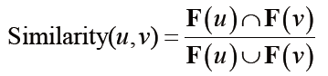
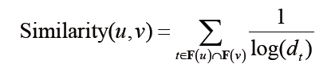
Part 3 总结与期望改进
3.3 可以参考的文献算法
用户关系预测方法
u,v 为用户，F(u),F(v) 为邻居集合
分子：共同邻居
A-A系数
在考虑社交关系的基础上，对上述公式进行改进，在链接预测中，一个兴趣被越少的人拥有，则拥有此兴趣的人越可能成为朋友，而大众兴趣的人之间成为朋友的可能性要低一些，因此该系数给度数较少的节点分配较高的相似度值。
Adamic L A, Adar E. Friends and neighbors on the Web[J]. Social Networks, 2003,25(3): 211-230.

Slide 27
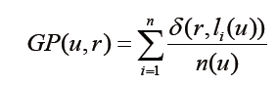
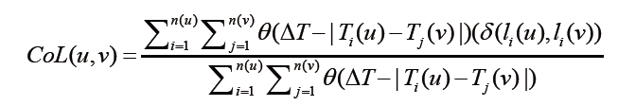
Part 3 总结与期望改进
3.3 可以参考的文献算法
地理位置和时间的重合度
设用户u的轨迹可以用时间戳和地点ID的组合来表示，如：<t1, l1>, <t2, l2>, …, <tn, ln>。
对于用户u的区域分布GP(u, r)为：
当r= l_{i}(u)时，δ ( r, l_{i}(u))=1，否则为0。
结合时间因素，以△T为时间精度（一般设为1个小时），反映所有用户在邻近时间相同地理位置的比例。
同时，考虑工作时间与非工作时间的影响因素，在工作时间段和非工作时间段设置不同的权重θ。
Adamic L A, Adar E. Friends and neighbors on the Web[J]. Social Networks, 2003,25(3): 211-230.

Slide 28
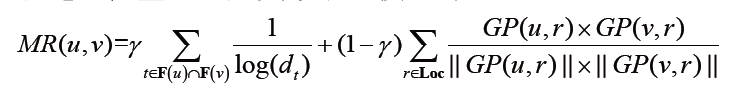
Part 3 总结与期望改进
3.3 可以参考的文献算法
基于用户社交网络和地理位置用户关系预测模型
用户社交网络
地理位置
通过对用户的“时空切片”求余弦相似性

Slide 29


